Slide 1



ПОЛІЦЕЙСЬКИХ ОФІЦЕРІВ ГОРОДОЦЬКОЇ ТГ
ЗВІТ
за 2025 рік
Notes:
УВАГА! ПЕРЕД РЕДАГУВАННЯМ ПРЕЗЕНТАЦІЇ ОЗНАЙОМТЕСЬ ТА ДОТРИМУЙТЕСЬ ВИМОГ І СТИЛІСТИКИ!
1) Шрифт Monserrat. Протягом презентації використовуйте тільки його. Комбінування різних шрифтів в одній презентації ознака несмаку.
2) Кольори не змінюйте. Презентація виконана в єдиному стилі із використанням фірмових кольорів.
3) Умовне число «100», «1000» змінюєте на свої значення. Розмір встановлений за умовчуванням – його також не змінюємо. Просто у віконці для редагування вводимо необхідне значення.
4) Червоним виділено приклади. Коли підставите своє – не забудьте змінити колір. Ще раз: червоне - це приклад.
5) Елементи не переміщуйте. Єдиний випадок коли можна видалити елемент це не відповідність позиції вашій ТГ. Наприклад, за 2024 рік на території ТГ не відбулось жодного вбивства, відповідно розкриття немає. Отже, видаляєте цю графу. А стовпчик вирівнюєте. Елементи не повинні бути хаотично розкидані по слайду. Нулів «О» чи «-» бути не повинно.
6) Ваша презентація – це лише опорний конспект, це підказка для вас і зручний візуал для слухачів. Просто брати і просто називати цифри з презентації – це не звітування. Основні поняття повинні проговорюватись усно у промові.
За додатковою інформацією чи питаннями щодо оформлення презентації не соромтесь телефонуйте: 067 284 72 00 Ярослава Крамаренко

Slide 2
ГОРОДОЦЬКА ГРОМАДА
БУЧАНСЬКА ГРОМАДИ
12
населених пунктів на території громади
ЗВІТ
14294
населення громади
за 2024 рік
133
зареєстровано внутрішньо переміщених
осіб

Slide 3

ГОРОДОЦЬКА ГРОМАДА
БУЧАНСЬКА ГРОМАДИ
РЕАЛІЗОВАНО
3
БЕЗПЕКОВІ ІНІЦІАТИВИ
«Встановлення та поновлення дорожніх знаків, та розмітки»
ЗВІТ
«Встановлення камер відеоспостереження»
за 2024 рік
«Встановлення інформаційних табличок в місцях відпочинку»
Notes:
Під час виступу важливо зазначити, як вплинула кожна ініціатива на безпекову обстановку в ТГ, хто сприяв/допомагав у її реалізації
та які відгуки мешканців після її запровадження? Надайте розгорнуту відповідь. Червоним кольором виділено те, що потрібно змінити та підставити свої дані.

Slide 4
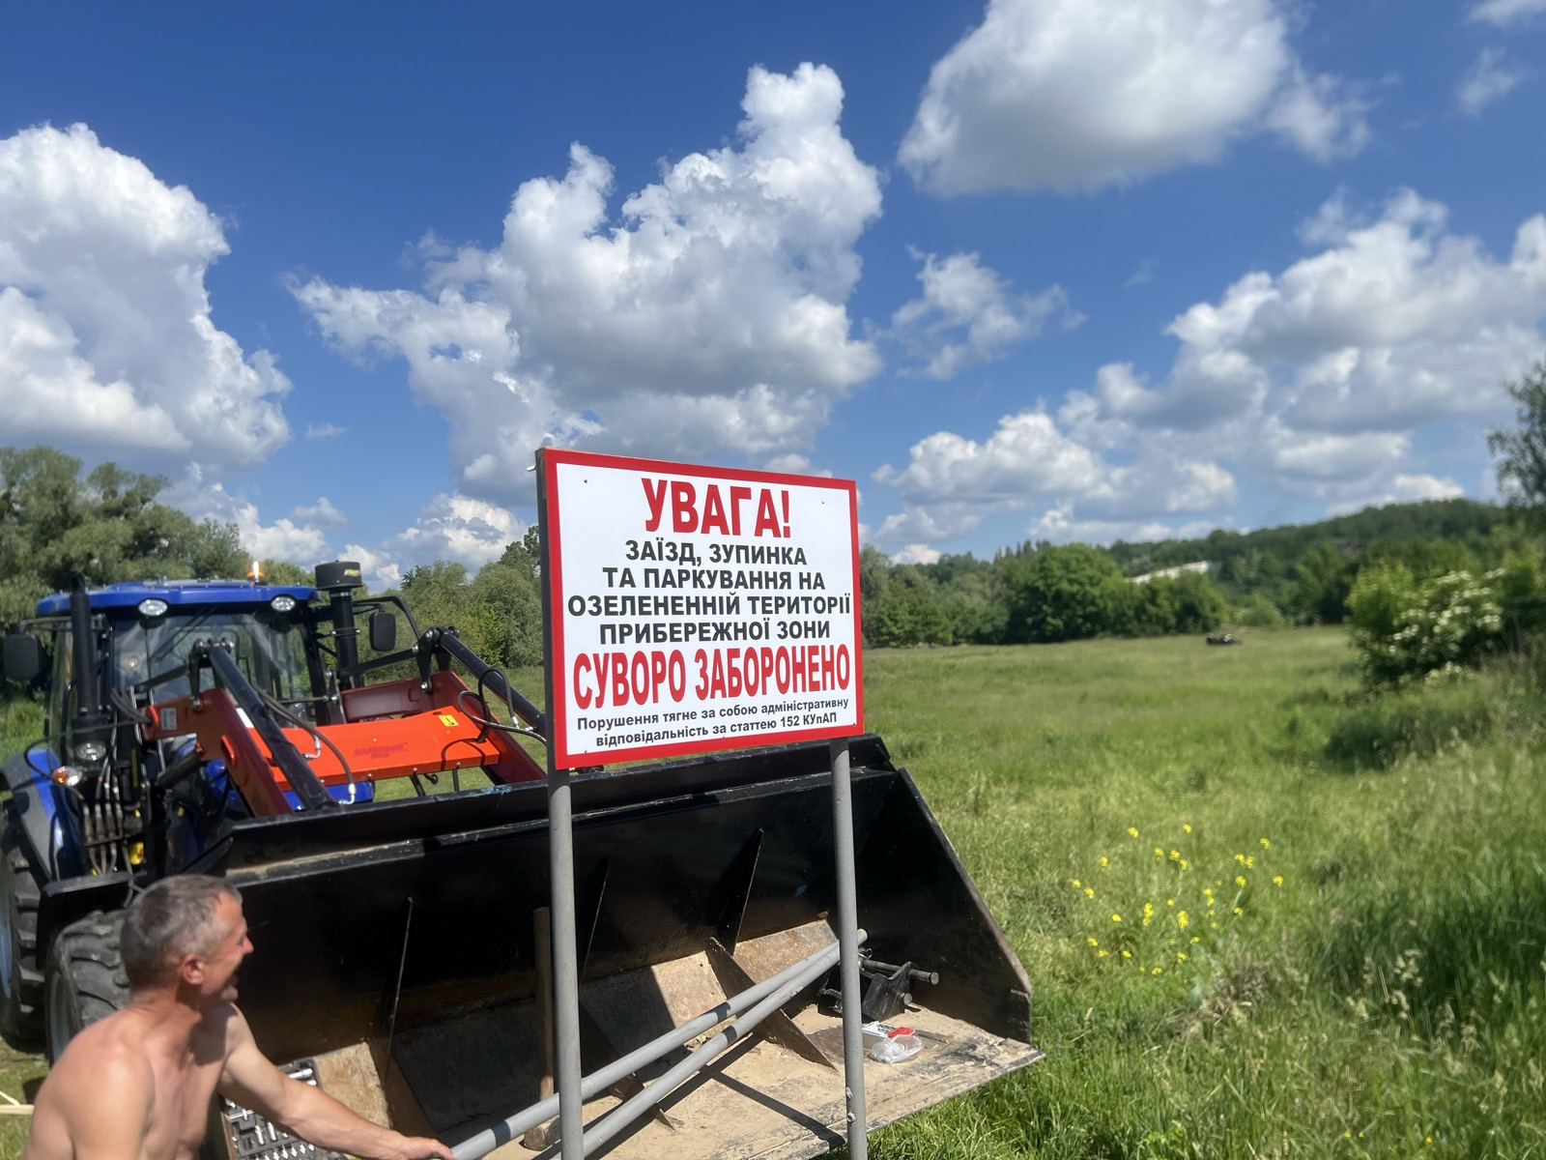
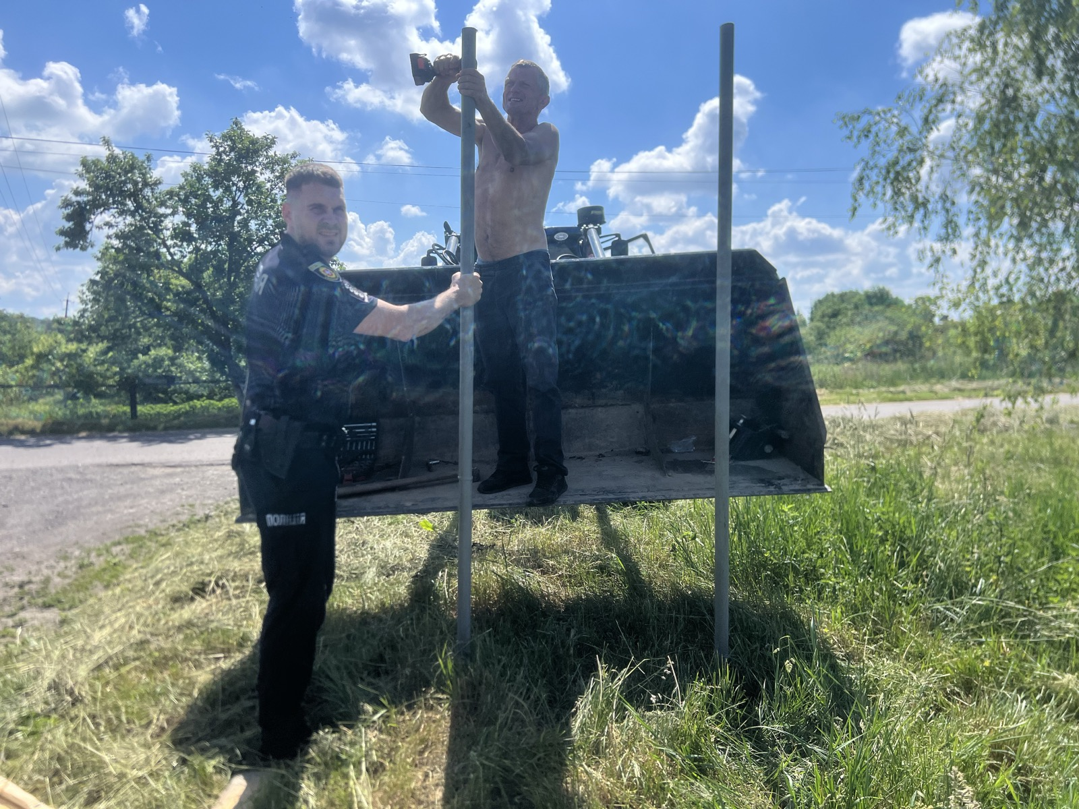
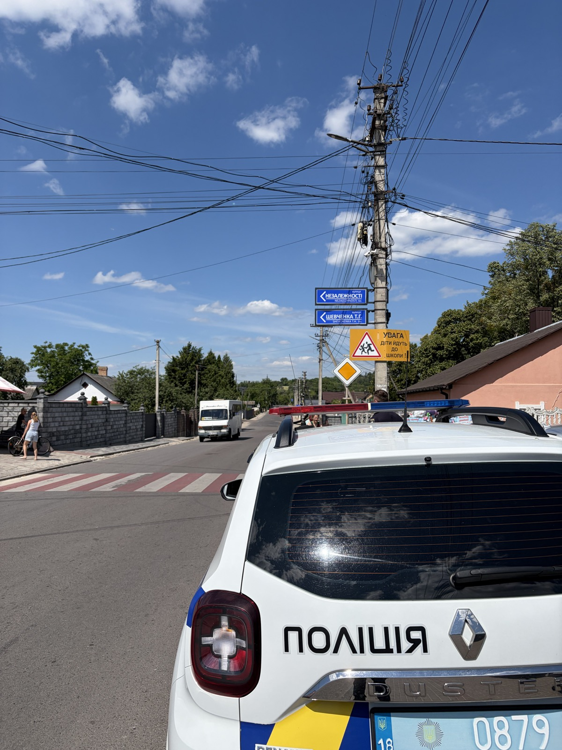
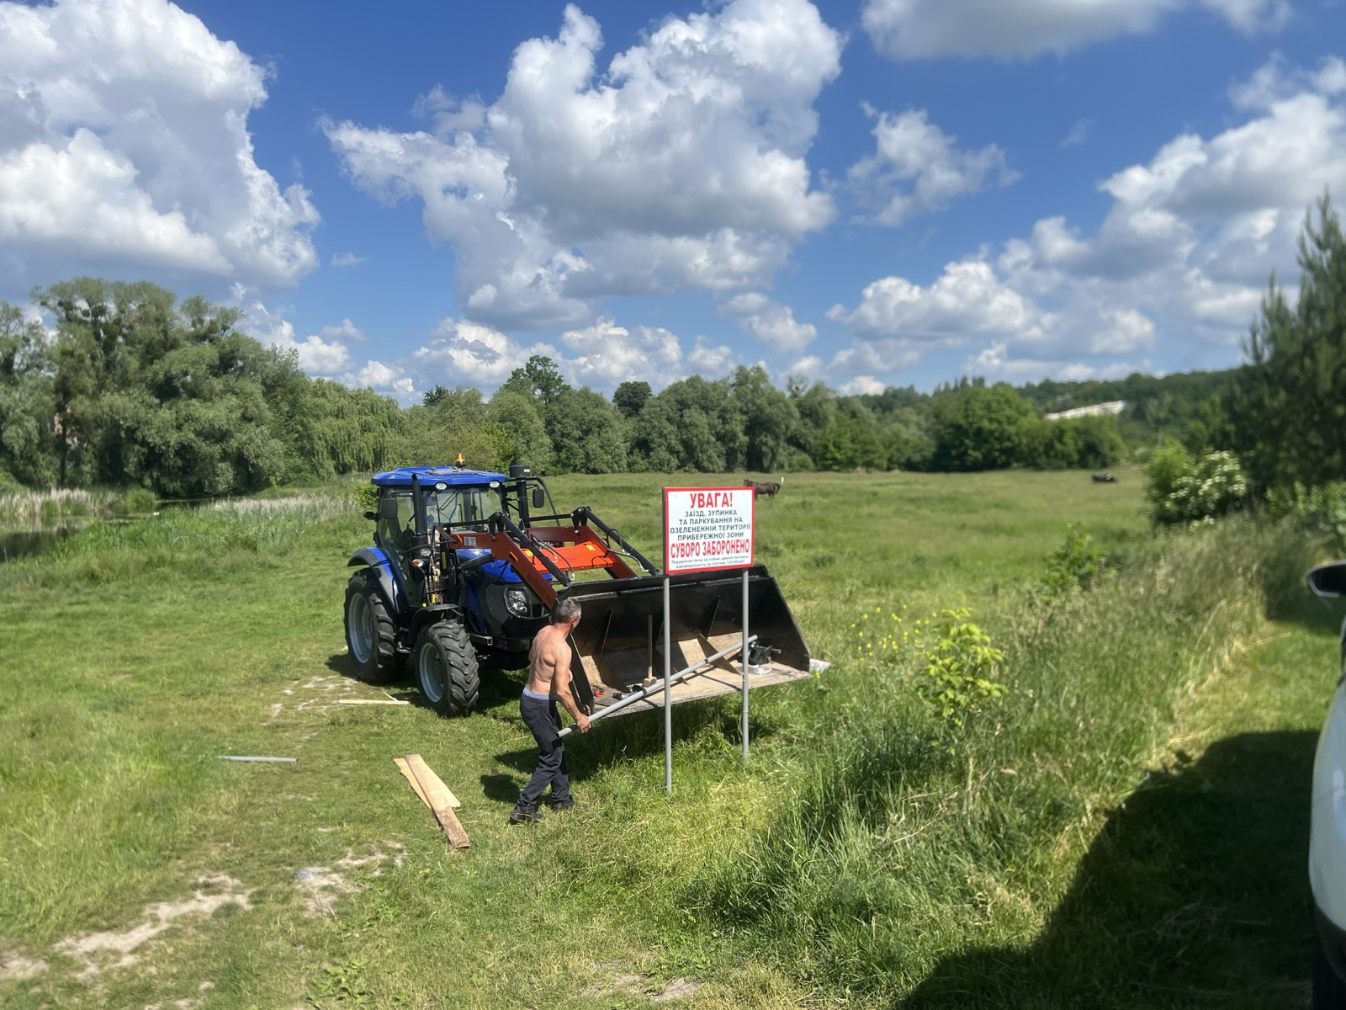
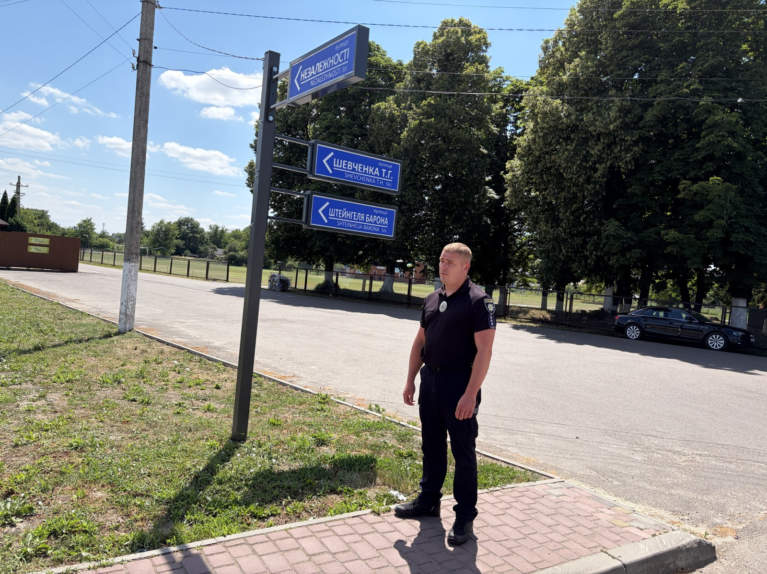
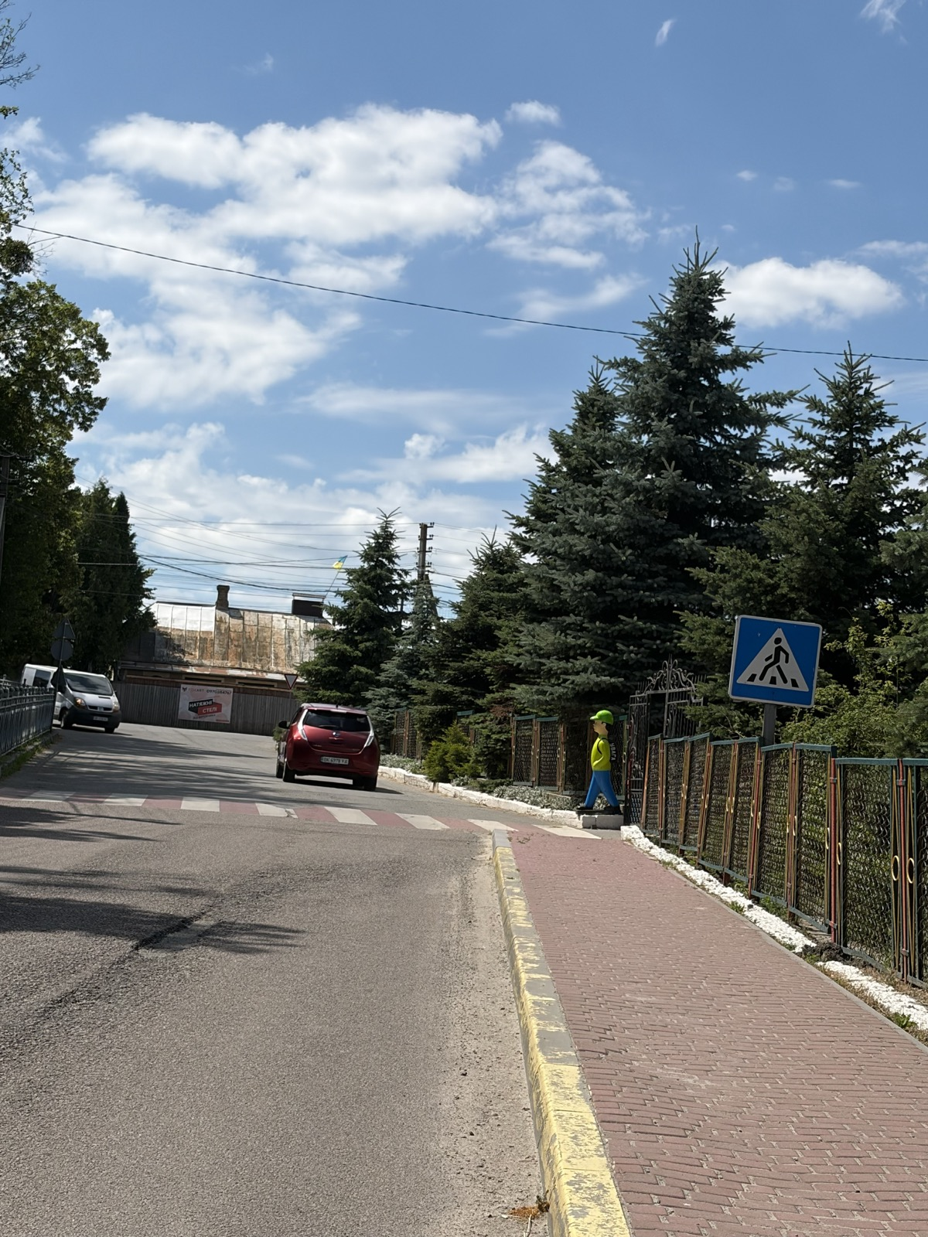
БЕЗПЕКОВІ ІНІЦІАТИВИ
ФОТОЗВІТ
БУЧАНСЬКА ГРОМАДИ
ЗВІТ
за 2024 рік
Notes:
Вставте фото. Якщо їх багато - слайд продублюйте.

Slide 5


ВИКЛИКИ ТА МАТЕРІАЛИ
БУЧАНСЬКА ГРОМАДИ
Обслуговано викликів
Розглянуто матеріалів
ЗВІТ
342
за 2024 рік
496
Notes:
Розглянути матеріалів - це документи, які прийнятті з ВП + розглянуті самостійно.

Slide 6




ВОЄННИЙ СТАН
БУЧАНСЬКА ГРОМАДИ
Евакуйовано осіб
Перевірка ВПО
0
130
ЗВІТ
Виявлено зброї та
вибухонебезпечних
предметів
Доставлено
гуманітарну допомогу
за 2024 рік
0
2

Slide 7
ПРОФІЛАКТИКА
БУЧАНСЬКА ГРОМАДИ
ДОМАШНЄ НАСИЛЬСТВО
Кількість кривдників, що перебувають на обліку
8
4
Складено адміністративних протоколів
за порушення ст. 173-2 КУпАП
«Вчинення домашнього насильства»
3
Кількість кривдників взято на облік за рік
ЗВІТ
Винесено термінових заборонних
приписів
0
за 2024 рік
4
Взято участь у профілактичних
заходах, в т.ч. виступи
Вироки суду про визнання кривдника винуватим
11

Slide 8


ПРОФІЛАКТИКА
БУЧАНСЬКА ГРОМАДИ
ЗАХИСТ ПРАВ ДІТЕЙ
11
На обліку сімей, що опинилися
у складних життєвих обставинах
1
Кількість сімей які взято на облік у 2025 році
ЗВІТ
Застосували такі профілактичні
заходи:
Співпраця по напрямку із:
за 2024 рік
Візити
Профілактичні бесіди
Консультації з психологами
Медичний огляд
Обстеження побутових умов
Службою у справах дітей та сім’ї
Центром соціально-психологічної допомоги
Ювенальними поліцейськими
Адміністрацією ЗОШ № «..»

Slide 9

ПРОФІЛАКТИКА
БУЧАНСЬКА ГРОМАДИ
ЗАХИСТ ПРАВ ДІТЕЙ
Дошкільні НЗ
Загальноосвітні НЗ
Інше
3
9
10
ЗВІТ
Говорили на такі теми:
за 2024 рік
Попередження домашнього насильства
Профілактика правопорушень у дитячому середовищі
Правила поводження із мінно-вибуховими об’єктами
Безпека дорожнього руху
Правила поводження на водоймищах
Інтернетбезпека
Булінг
Notes:
Цифра означає кількість відвідувань . Ви можете вставити, той дитячий нз який притаманний вашому тг
(ПТУ, інтернат, коледж, будинок сім.типу тощо)

Slide 10
ПРОФІЛАКТИКА
БУЧАНСЬКА ГРОМАДИ
ВЗАЄМОДІЯ З ГРОМАДСЬКІСТЮ
На засіданнях виконкому
2
Говорили на такі теми:
У старостинських округах
Як не стати жертвою шахрайських дій
Недопущення керування транспортом у нетверезому стані
Профорієнтаційні бесіди
Недопущення порушень громадського порядку
3
ЗВІТ
Для трудових колективів
1
за 2024 рік
У центрах зайнятості
Notes:
Вам запропоновано варіанти до прикладу.
Підставьте те, що підходить саме вам. Вкажіть ті організації (теми зустрічей) з якими співпрацювали протягом року.

Slide 11


ПРОФІЛАКТИКА
БУЧАНСЬКА ГРОМАДИ
БЛАГОУСТРІЙ
Спільно
організували
/ініціювали/
провели такі профілактичні заходи:
Організовано
за нашої ініціативи
організовано вивіз сміття
Співпраця по напрямку з такими комунальними службами:
Співпрацюємо на постійній основі
ЗВІТ
за 2024 рік

Slide 12
ПРОФІЛАКТИКА
БУЧАНСЬКА ГРОМАДИ
ГРОМАДСЬКА БЕЗПЕКА
10
СТ. 44 КУпАП
Незаконне виробництво, придбання, зберігання, перевезення, пересилання
наркотичних засобів без мети збуту в невеликих розмірах
65
СТ. 51 КУпАП
Дрібне викрадення чужого майна
ЗВІТ
СТ. 152 КУпАП
Порушення державних стандартів, норм і правил у сфері благоустрою населених пунктів
22
за 2024 рік
2
СТ. 156 КУпАП
Порушення правил торгівлі пивом, алкогольними, слабоалкогольними напоями і тютюновими виробами
3
СТ. 176 КУпАП
Придбання самогону та інших міцних спиртних напоїв домашнього вироблення

Slide 13
ПРОФІЛАКТИКА
БУЧАНСЬКА ГРОМАДИ
ГРОМАДСЬКА БЕЗПЕКА
8
СТ. 173 КУпАП
Дрібне хуліганство
5
СТ. 175-1 КУпАП
Куріння тютюнових виробів у заборонених місцях
ЗВІТ
3
СТ. 176 КУпАП
Виготовлення, зберігання самогону та апаратів для його вироблення
за 2024 рік
СТ. 178 КУпАП
Розпивання пива, алкогольних, слабоалкогольних напоїв у заборонених законом місцях
або поява у громадських місцях у п'яному вигляді
28
10

Slide 14
ПРОФІЛАКТИКА
БУЧАНСЬКА ГРОМАДИ
БЕЗПЕКА ДОРОЖНЬОГО РУХУ
СТ. 124 КУпАП
Порушення правил дорожнього руху, що спричинило пошкодження ТЗ, вантажу, автомобільних доріг, вулиць, залізничних переїздів, дорожніх споруд чи іншого майна
6
ЗВІТ
СТ. 130 КУпАП
Керування транспортним засобом у стані алкогольного чи наркотичного сп’яніння
14
за 2024 рік
56
ІНШІ ПОРУШЕННЯ ПРАВИЛ ДОРОЖНЬОГО РУХУ

Slide 15

ПРОФІЛАКТИКА
БУЧАНСЬКА ГРОМАДИ
ДОЗВІЛЬНА СИСТЕМА
Перевірено власників зброї
100
ЗВІТ
0
10
за 2024 рік
СТ. 191 КУпАП
Порушення громадянами
правил зберігання,
носіння або перевезення зброї
СТ. 192 КУпАП
Порушення громадянами
строків реєстрації (перереєстрації)
зброї і правил взяття її на облік

Slide 16









ПРОФІЛАКТИКА
БУЧАНСЬКА ГРОМАДИ
ВИСТУПИ ПЕРЕД ГРОМАДОЮ
В органах державної влади
та місцевого самоврядування
3
У приватних підприємствах,
установах та організаціях
2
ЗВІТ
Спів-праця з:
за 2024 рік
ДСНС
Громадські
формування
Лісові
господарства
Рибне
господарства
Заклади
охорони здоров’я
Волонтери
Служба
соціального захисту
Служба
земельного кадастру
Безоплатна вторинна
Правова допомога

Slide 17
КРИМІНАЛЬНІ ПРАВОПОРУШЕННЯ
Внесено
відомості до Єдиного реєстру досудових розслідувань за матеріалами ПОГ
Розкрито
кримінальних правопорушень
ПОГ самостійно та спільно з іншими структурними
підрозділами НПУ
Здійснено
розслідувань
кримінальних проступків
у формі дізнання
1
10
4

Slide 18



КРИМІНАЛЬНІ ПРАВОПОРУШЕННЯ
0
2
4
Розшукали
транспортні засоби,
якими незаконно заволоділи
Затримали
правопорушників
Розшукали
осіб зниклих безвісти та
осіб, що переховуються
від слідства та суду

Slide 19





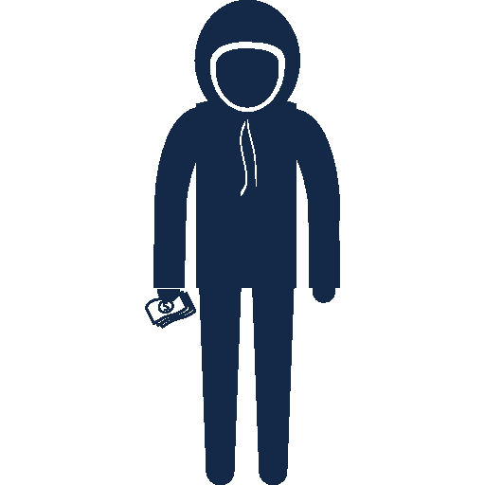
КРИМІНАЛЬНІ ПРАВОПОРУШЕННЯ
0
6
Зберігання
наркотичних засобів
Крадіжка
Хуліганство
0
0
Підробка документів
Нанесення
тілесних ушкоджень
8
0
Колабораційна діяльність
Notes:
В цьому слайді ви зазначаєте ті види КП, які
стосуються вашої ТГ. Зайві позиції – прибрати,
необхідні – додати.

Slide 20


БЮДЖЕТ ГРОМАДИ
ГРОМАДСЬКА БЕЗПЕКА
БЕЗПЕКА ДОРОЖНЬОГО РУХУ
ДОЗВІЛЬНА СИСТЕМА
36
0
СУМА ВІД ШТРАФІВ ЗА ПОРУШЕННЯ Громадської безпеки
ЗАРАХОВАНА ДО БЮДЖЕТУ ГРОМАДИ
1 00 000 ГРН

Slide 21




ІНШЕ
0
10
Врятовані життя
Здійснено супровід
4
4
Врятовані тварини/
допомога тваринам
Отримано подяку

Slide 22
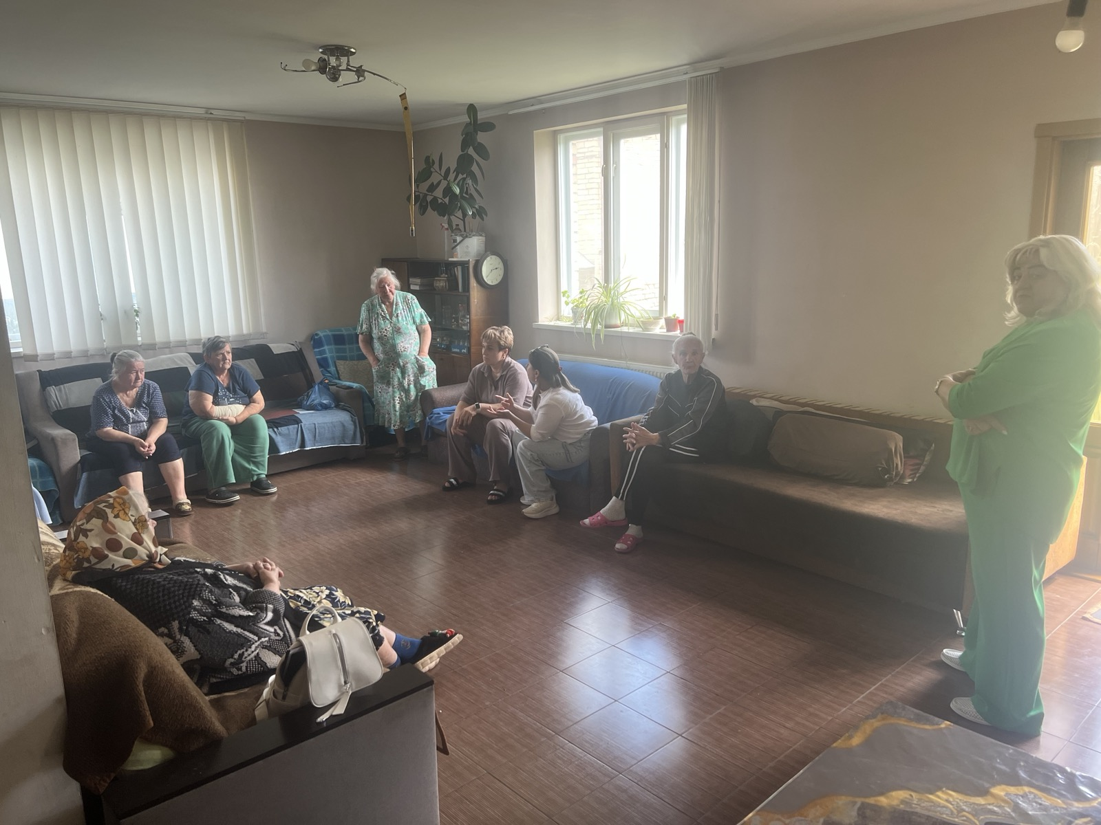
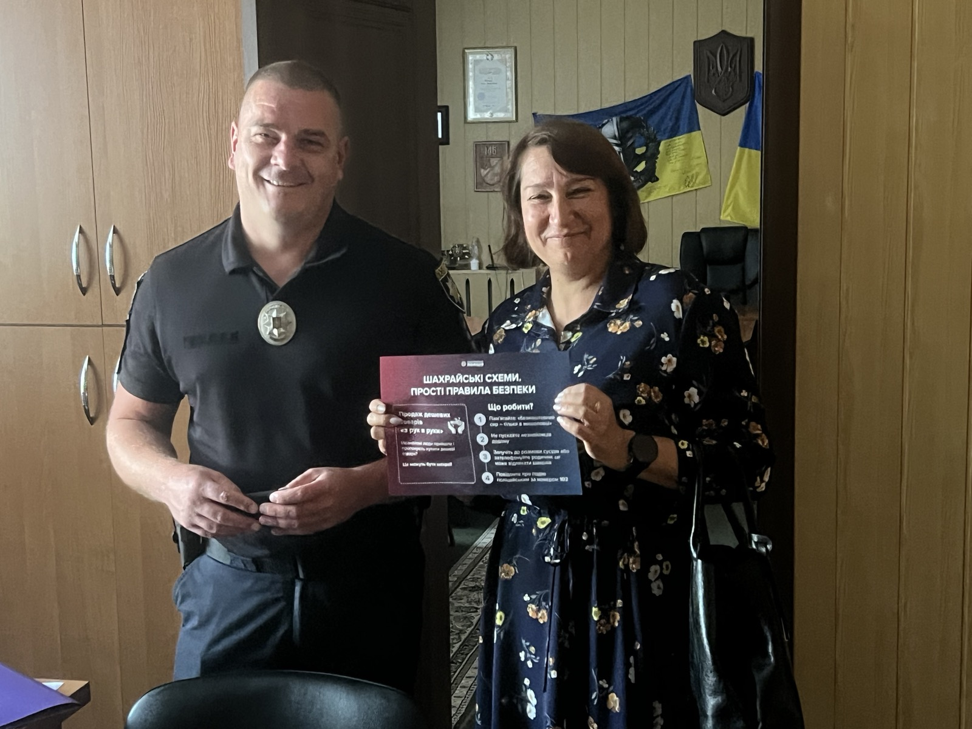
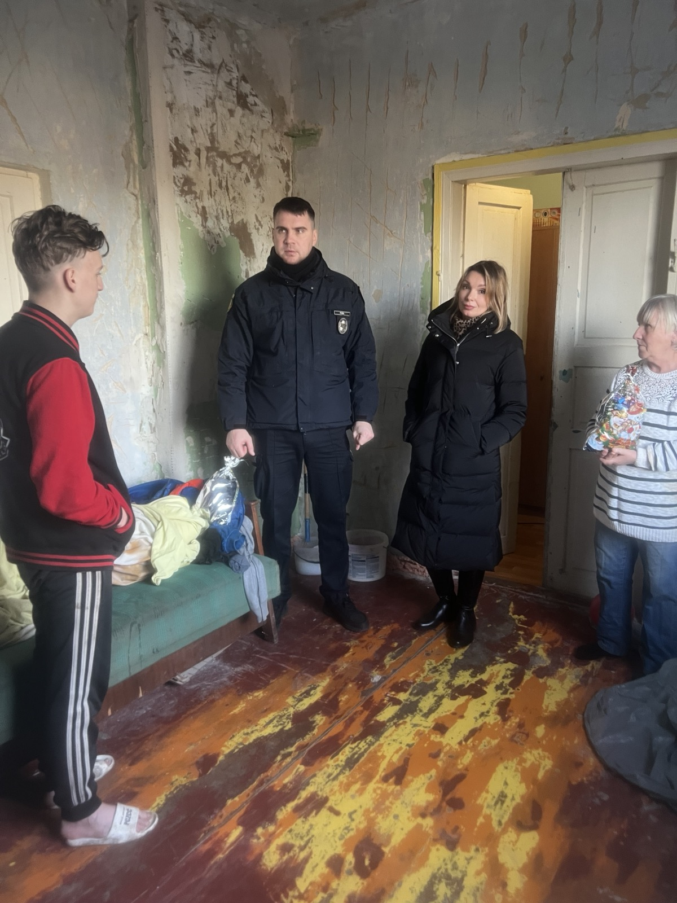
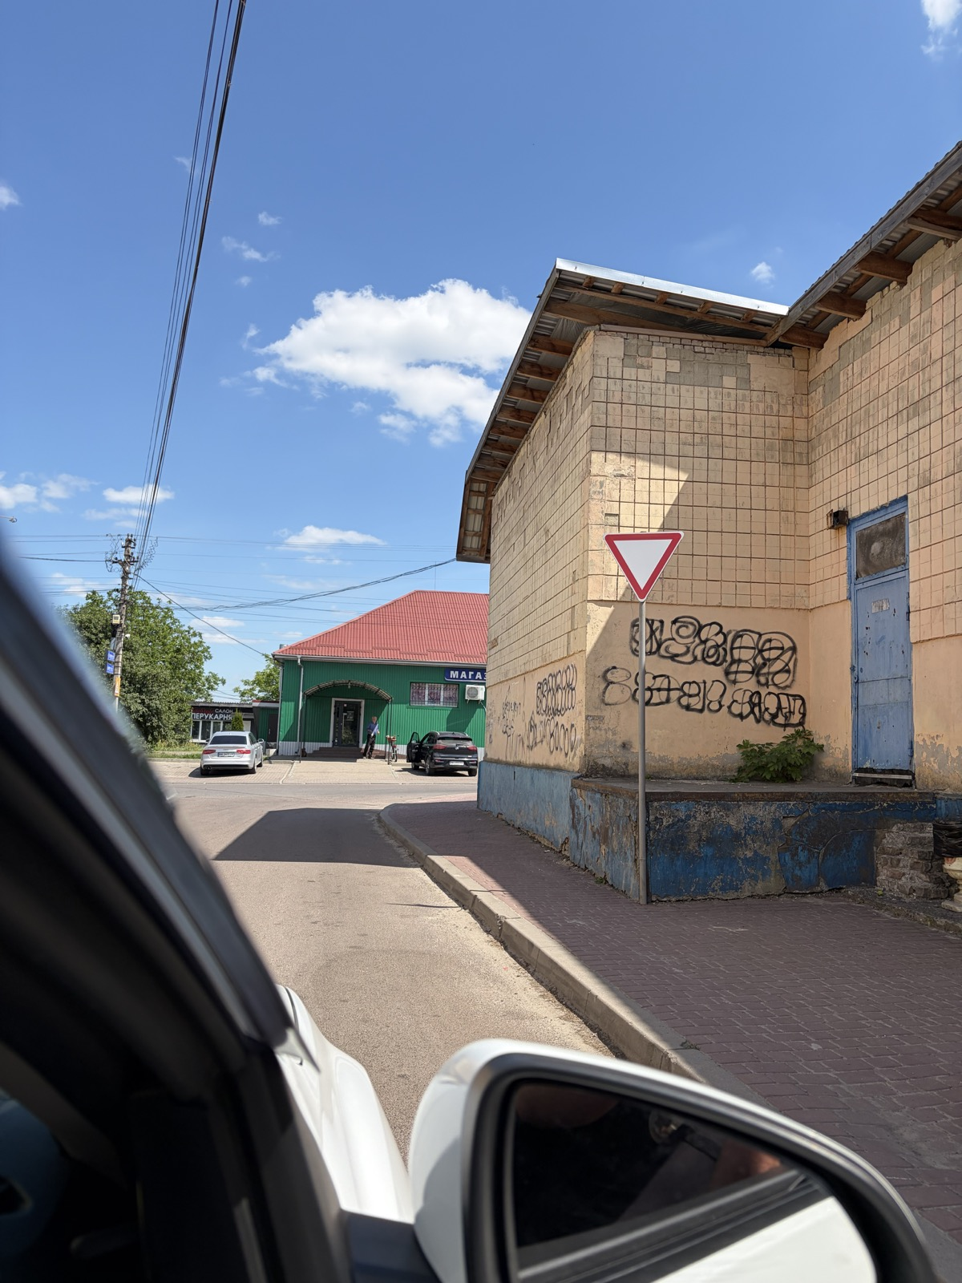
ФОТОЗВІТ
ЗВІТ

Slide 23
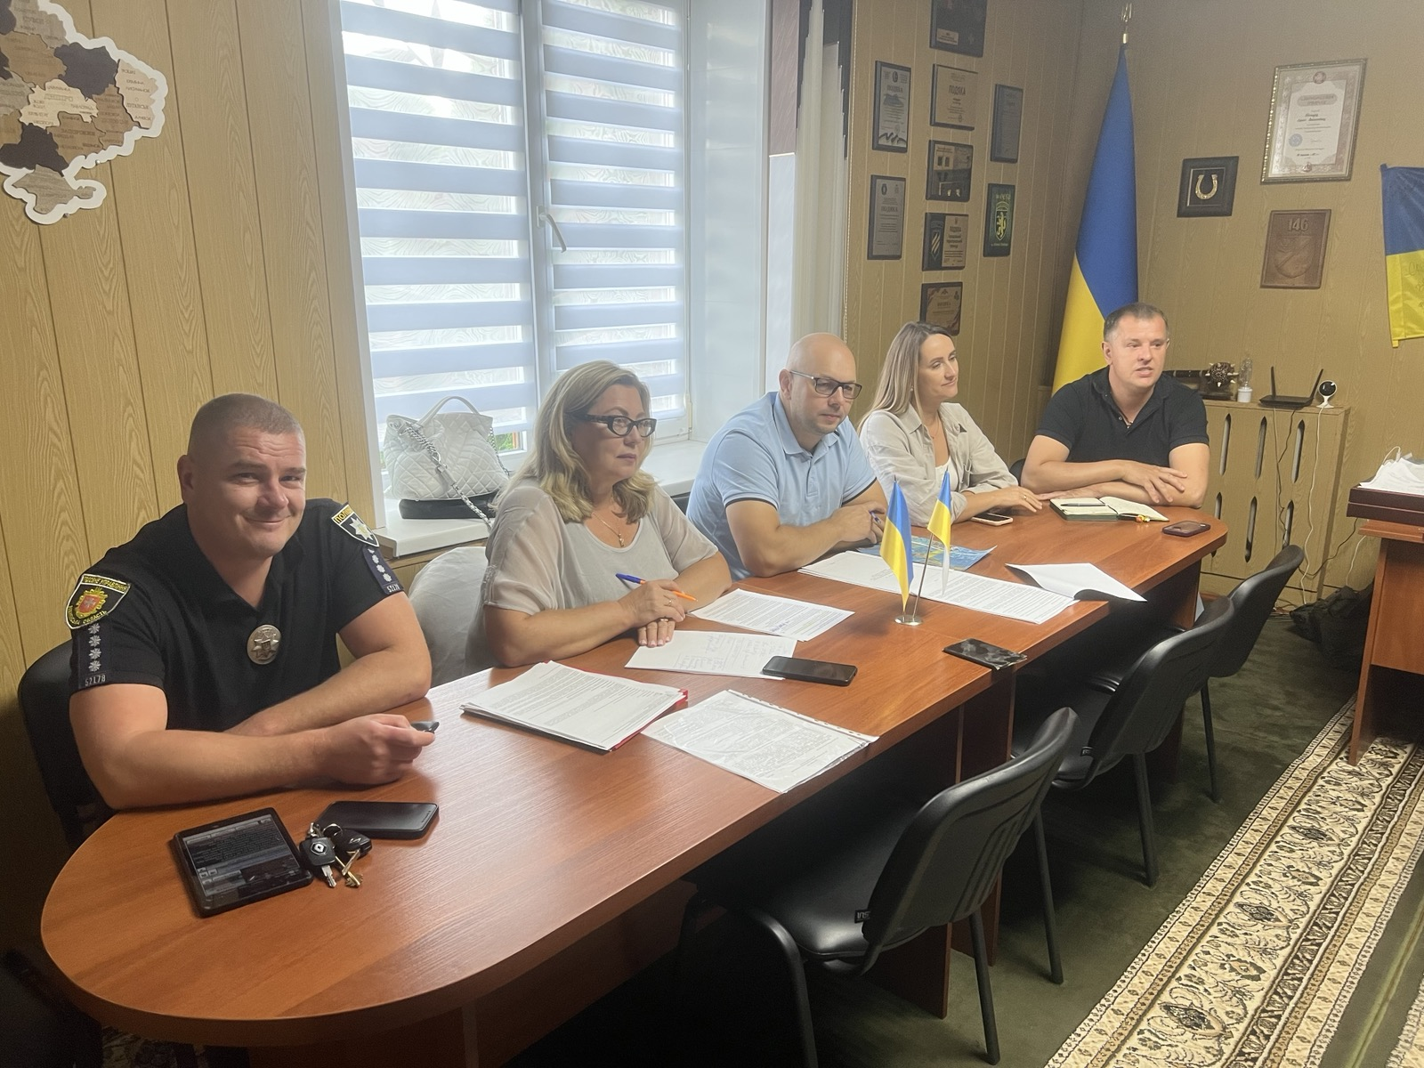
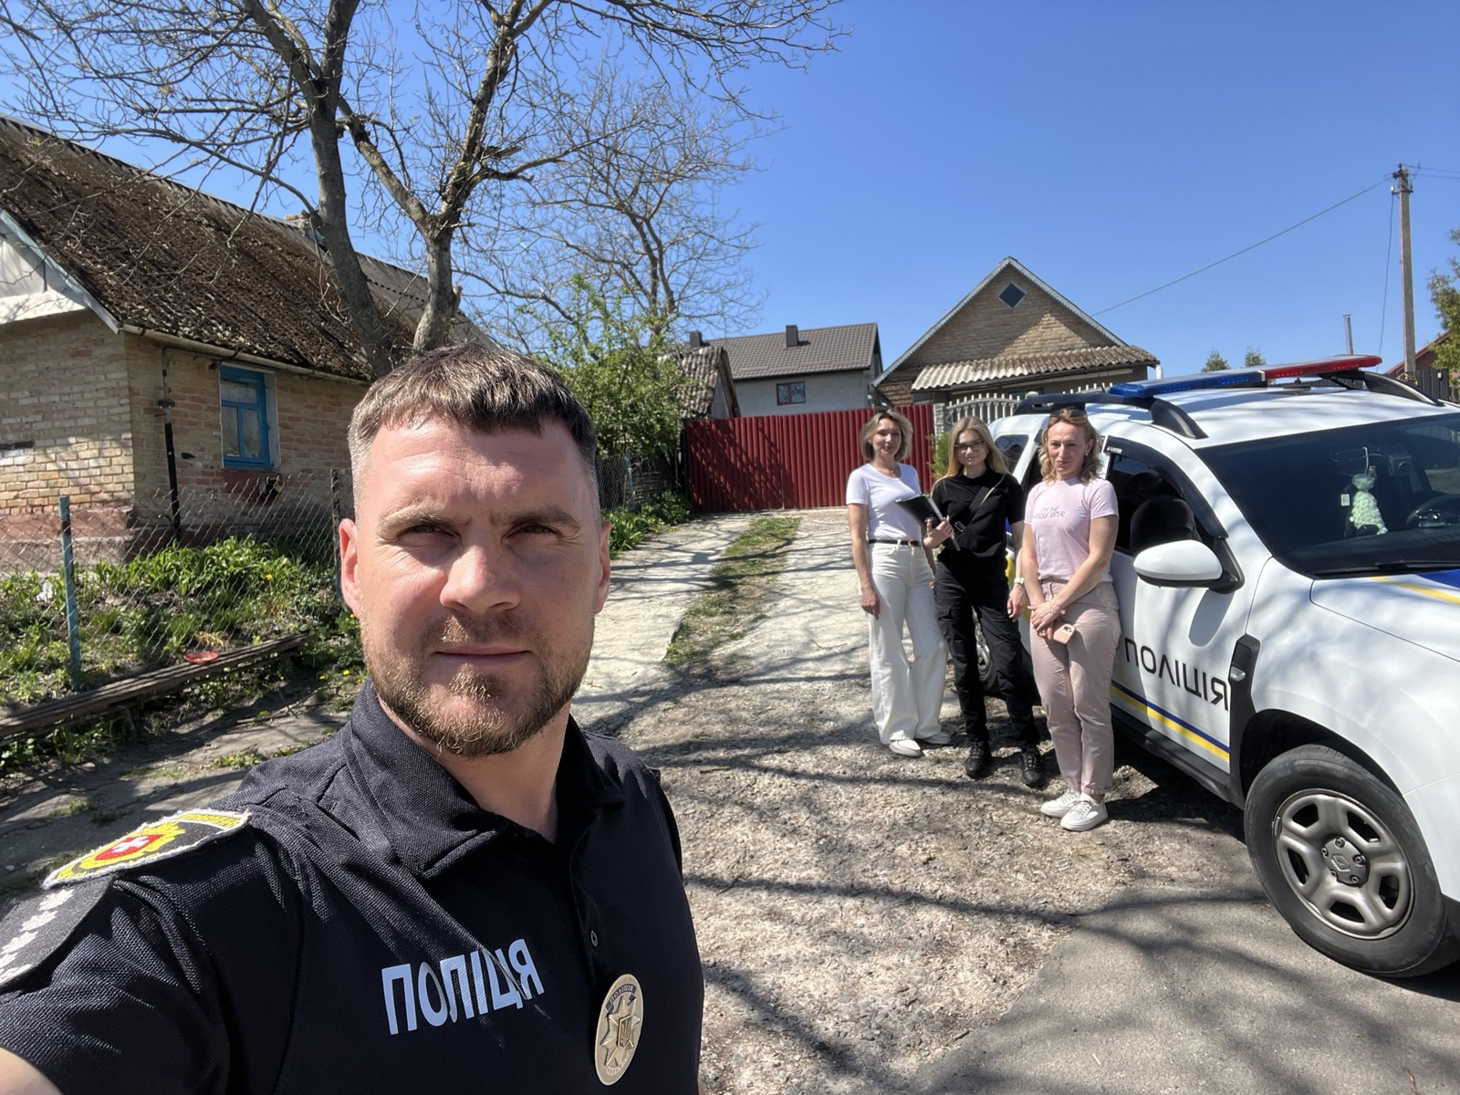
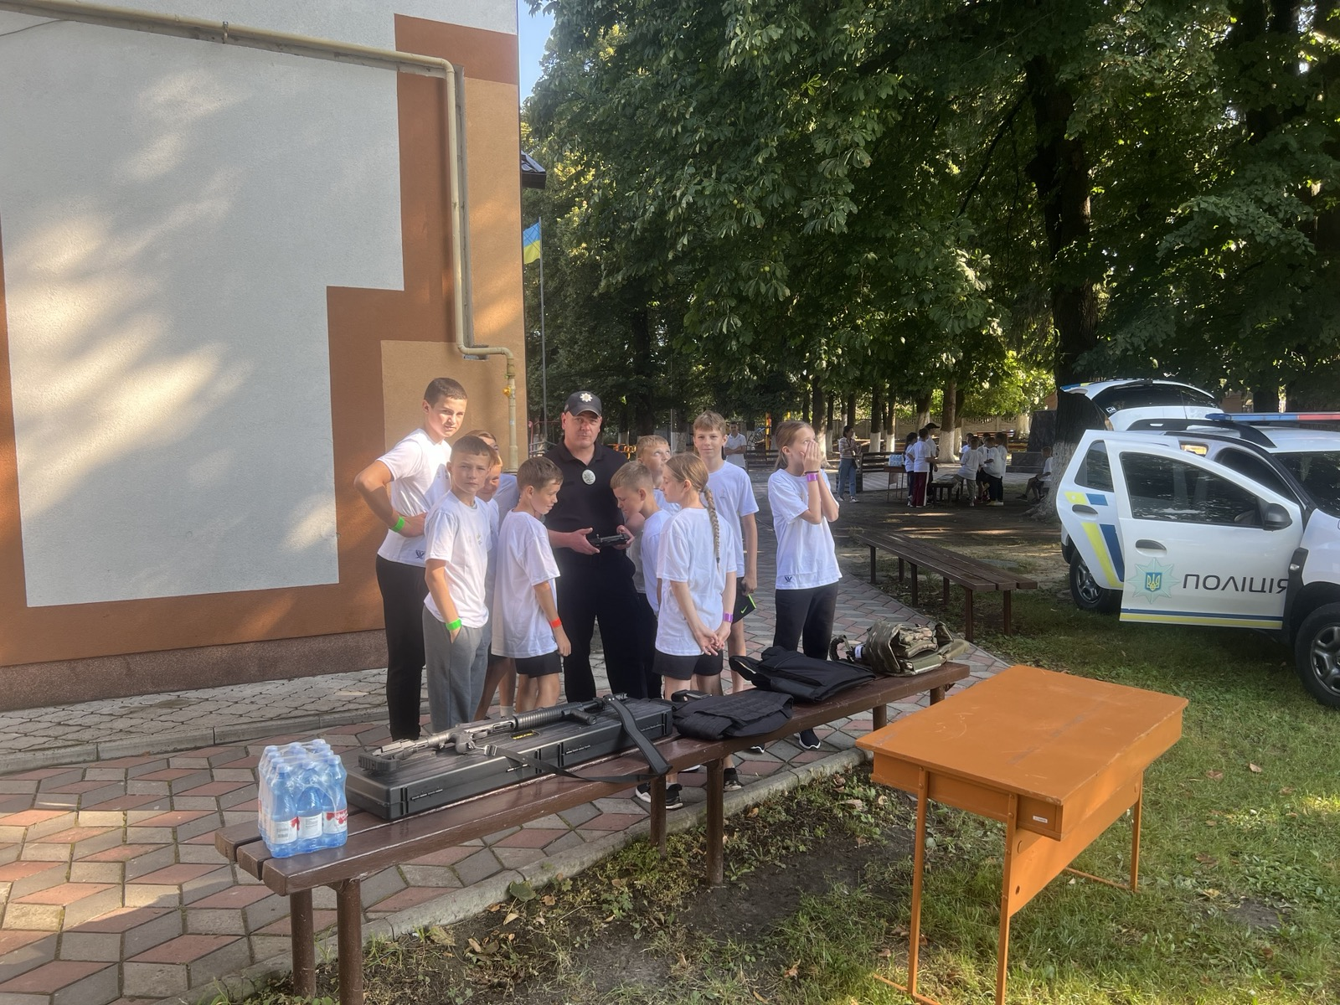
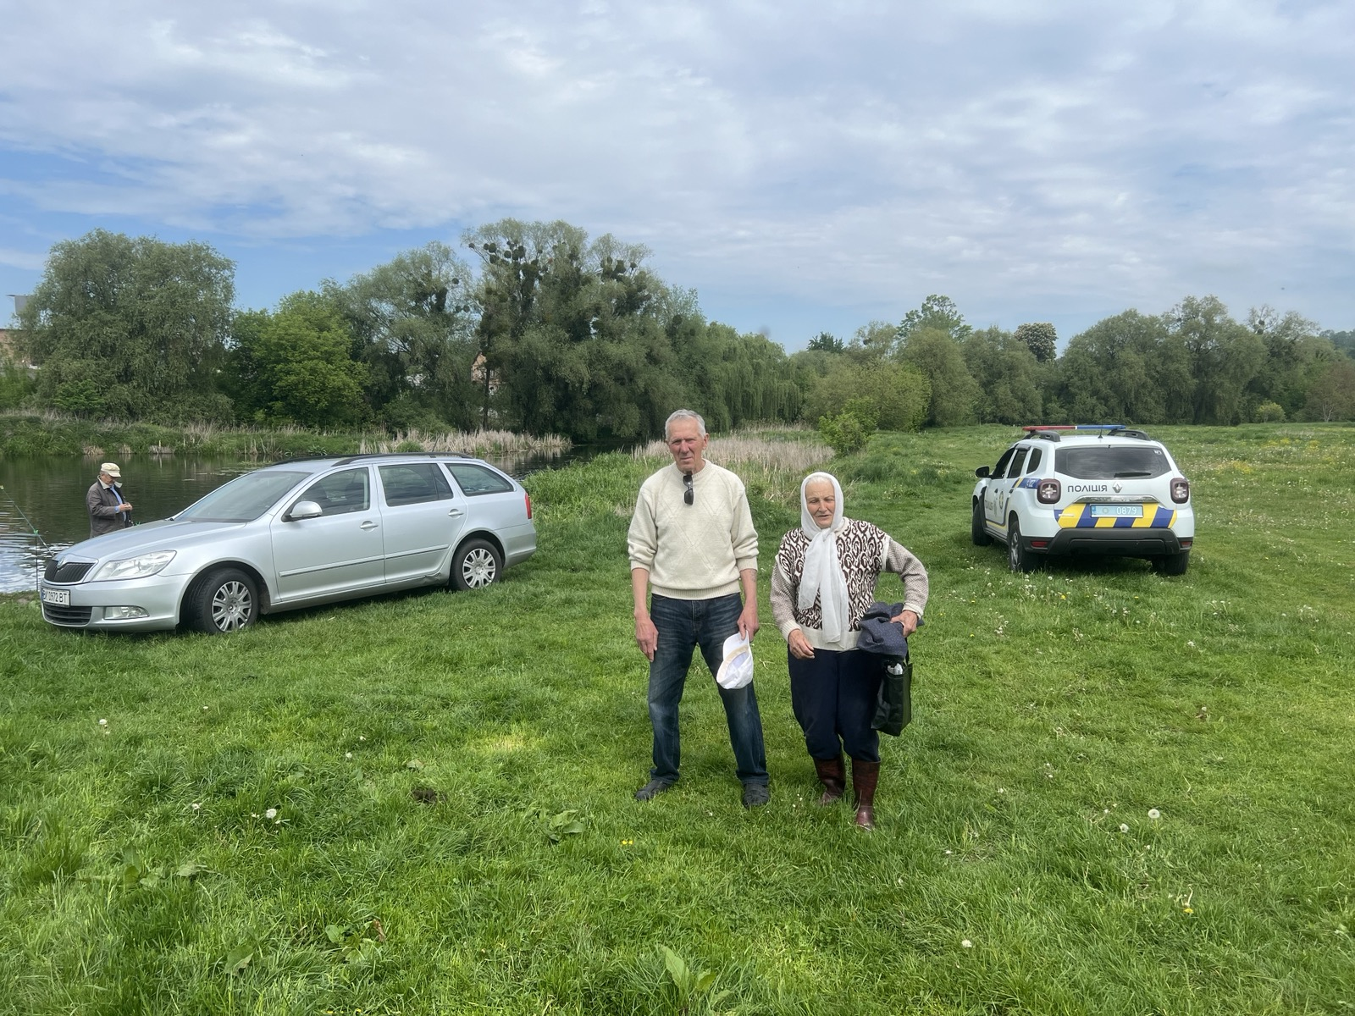
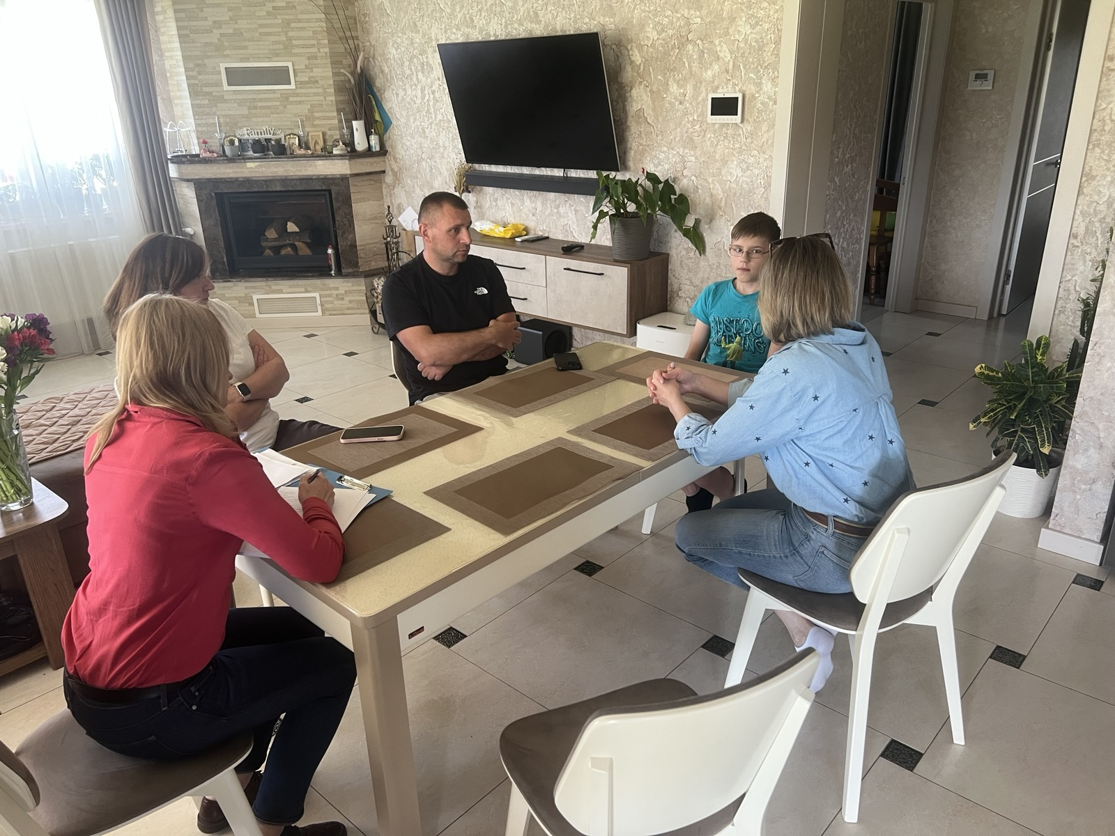
ФОТОЗВІТ
ЗВІТ

